Slide 1
Astronomijos istorija
Klaipėdos „Žaliakalnio“ gimnazija Mokynė Anželika Stepanova, IIa klasė Mokytoja Irina Kiseliova
2015-03-20

Slide 2
Turinys
Astronomijos apibrėžimas
Pavadinimo kilmė
Astronomijos istorija
Teleskopo atradimas
Niutono, Lomonosovo, Heršelio įnašas į astronomijos vystymąsi
Vilniaus universiteto astronomijos abservatorija
Testas
Naudota literatūra

Slide 3
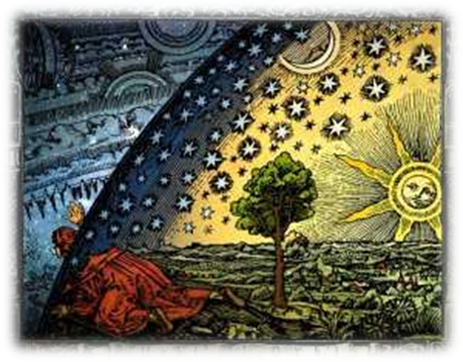
Astronomija
Astronomija – mokslas, apimantis reiškinių, esančių už Žemės ir jos atmosferos, stebėjimą ir aiškinimą. Tiria už Žemės ribų esančių dangaus objektų, sandarą, kilmę, vystymąsi, fizikines ir chemines savybes, padėtį danguje, judėjimą.
Astronomija padeda nustatyti tikslų laiką, įvairių žemės vietų geografines koordinates, kas yra labai svarbu jūrininkams, aviatoriams, geodezininkams.

Slide 4
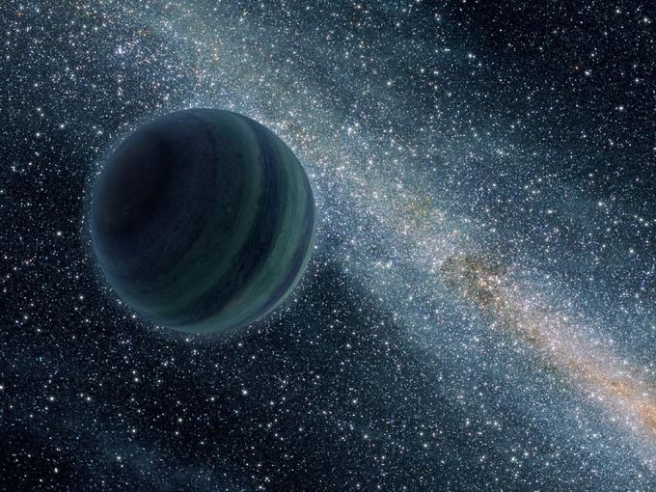
Pavadinimo kilmė
Žodis astronomija – „žvaigždžių dėsningumas“ – kilęs iš gr. αστρονομία (astronomia), sujungiant άστρον (astron ‚žvaigždė') ir νόμος (nomos'dėsnis').

Slide 5
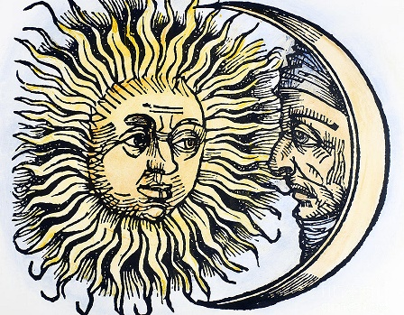
Istorija
Pirmosios astronomijos žinios pradėtos kaupti nuo seniausių laikų. Pagal dangaus šviesulių padėtį bei judėjimą žmonės orientuodavosi laike ir vietovėje. Pirmieji sistemingai astronomijos žinias pradėjo taikyti pirkliai ir jūrininkai, keliaudami jūrų laivais ar dykumų karavanais, kai jiems reikėjo nustatyti savo buvimo vietą.

Slide 6
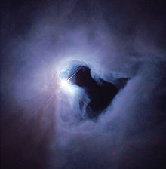
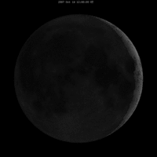
Sekdami Mėnulio fazės , žemdirbiai, medžiotojai, žvejai išmoko matuoti laiką pagal žvaigždžių išsidėstymą ir taip nustatydavo sėjos pradžią, nuspėdavo potvynius arba derliaus nuėmimo metą. Pagal žvaigždžių išsidėstymą danguje jie suskirstė jas į žvaigždynus, bandė suprasti ir paaiškinti dangaus reiškinius.

Slide 7
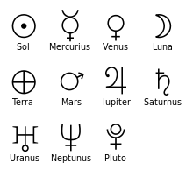
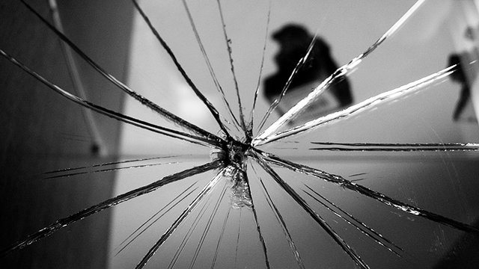
Astronomija kaip dangaus kūnų judėjimo tyrimas buvo susijusi su religinėmis pažiūromis bei prietarais, atsirado astrologija, kuri tvirtino, kad pagal žvaigždžių išsidėstymą galima spėti ateitį arba numatyti žmogaus ir pasaulio likimą.

Slide 8
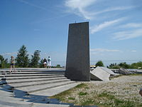
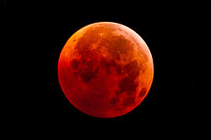
Senovės civilizacijos, tokios kaip senovės egiptiečiai, babiloniečiai, finikiečiai, kinai ir majai (3000 m. pr. m. e.) kaupė ir sistematizavo astronomijos žinias. Apie 4000 m. pr. m. e. egiptiečiai sudarė saulės kalendorių (lot. Calendae, Kalendae) ir gana tiksliai nustatė metų trukmę. Babilonijoje 721 m. pr. m. e. aprašytas mėnulio užtemimas, iš ten iki mūsų laikų išlikęs paros dalijimas į 24 valandas.

Slide 9
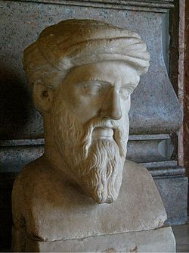
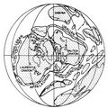
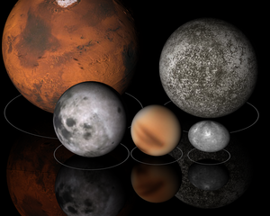
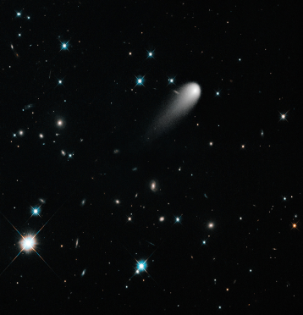
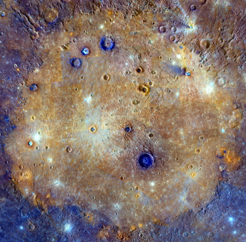
I tūkstantmetyje pr. m. e. prie Viduržemio jūros susikūrus graikų valstybėms, plečiantis jūreivystei, astronomijos raida paspartėjo.
IV amžiuje pr. m. e. graikų filosofas ir matematikas Pitagoras patobulino Talio
pasaulėvaizdį apie plokščią Žemę, apgaubtą žvaigždėto dangaus. Jis nustatė, kad Žemė yra rutulys, laisvai skriejantis erdvėje, o aplink ją skrieja Saulė, Mėnulis, žvaigždės ir planetos.

Slide 10
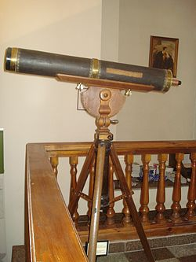
Dar labiau astronomijos raida paspartėjo 1609 m. išradus teleskopą..

Slide 11
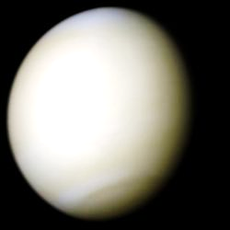
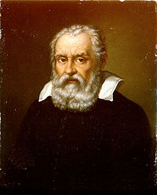
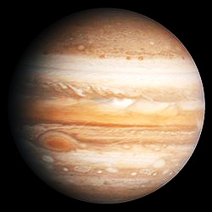
Galilėjas Galilėjus savo darbo teleskopu stebėjo Saulę, Mėnulį, Venerą, Jupiterį ir kitus dangaus kūnus.

Slide 12
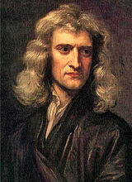
1687 m. I. Niutonas
suformulavo visuotinės traukos dėsnį.

Slide 13
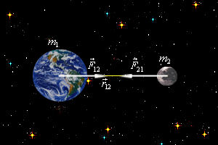
Niutono visuotinės traukos dėsnis sako, kad bet kokie du Visatos kūnai veikia vienas kitą jėga , kurios modulis yra:
F- jėga, m₁ ir m ₂ – sąveikaujančiu kūnų masės, r- atstumas tarp kūnų,
G = 6,67 10 -11 N m² /kg ² –gravitacijos konstanta.

Slide 14
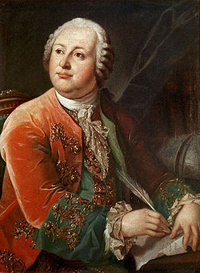
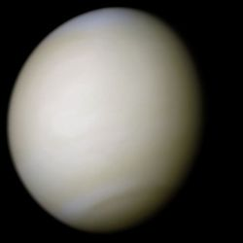
M. Lomonosovas aptiko, kad Venera turi atmosferą.

Slide 15
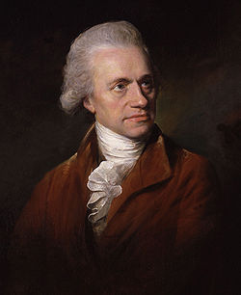
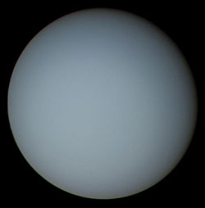
1781 m. V. Heršelis atrado Urano planetą.

Slide 16
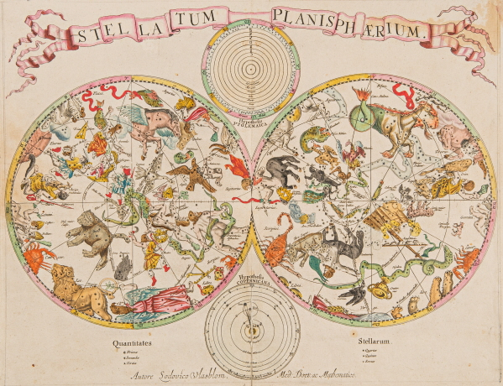
Astronomijos mokslui sparčiai vystytis atvėrė galimybes kosminiai skrydžiai bei automatinės tarpplanetinės stotys.

Slide 17
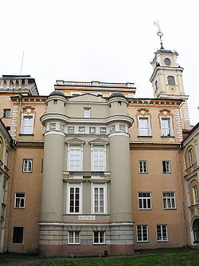
Vilniaus universiteto astronomijos abservatorija.
Vilniaus universiteto astronomijos observatorija – seniausia Rytų Europoje ir ketvirtoji pasaulyje astronomijos abservatorija. 1753 metais įkurta astronomo ir matematiko Tomo Žebrausko iniciatyva su jos rėmėjos Elžbietos Oginskaitės-Puzinienės parama.

Slide 18
TESTAS

Slide 19
Iš kur kilęs žodis astronomija?
Ispanijos
Graikijos
Prancūzijos

Slide 20
2.Ką padeda nustatyti astronomija?
Tikslų laiką, įvairių žemės vietų geografines koordinates.
Masę
Koordinates

Slide 21
3.Kaip žmonės orientuodavosi laike ir vietovėje?
Pagal Saulę
Pagal vėjo kryptį
Pagal dangaus šviesulių padėtį bei judėjimą.

Slide 22
4.Kas apie 4000 m. pr. m. e. sudarė saulės kalendorių?
Egiptiečiai
Romėnai
Senovės slavai

Slide 23
5.Pagal ką žemdirbiai, žvejai, medžiotojai išmoko matuoti laiką?
Pagal Saulės spindulius
Pagal Mėnulio judejimą
Pagal žvaigždių išsidėstymą

Slide 24
6. Kas nustate, kad Žemė yra rutulys?
Pitagoras
M. Kopernikas
V. Heršelis

Slide 25
7.Kada buvo išrastas teleskopas?
1658 m.
1725 m.
1609 m.

Slide 26
8.Kas suformulavo visuotinės traukos dėsnį?
Galilėjas Galilėjus
Izaokas Niutonas
M. Lomonosovas

Slide 27
9. Kelintais metais suformuluotas visuotinės traukos dėsnis?
1604 metais
1687 metais
1758 metais

Slide 28
10.Koks astronomas atrado
Urano planetą?
Pitagoras
V. Heršelis
I. Niutonas

Slide 29
Naudota literatūra:
lt.wikipedia.org/wiki/Astronomija
www.siohistoriska.se
lt.wikipedia.org/wiki/Teleskopas
www.aktv.lt
zvaigzdziulietus.blogspot.com
astrostudiya.ru
Fizikos vadovėlis 10 klasei

Slide 30
Ačiū už dėmesį!

